Slide 1


Опыт работы по теме:
«Развитие творческих способностей дошкольников средствами бумагопластики»
воспитателя
МАДОУ «Детский сад № 8 «Чебурашка»
Политовой Людмилы Ивановны

Slide 2
Цель опыта – развитие
творческих способностей детей
с помощью различных видов бумагопластики.

Slide 3
Задачи, решаемые в опыте
Формировать интерес к бумагопластике.
Практически знакомить со свойствами бумаги.
Способствовать овладению простейшими техническими приемами работы с различными материалами.
Развивать мелкую моторику, координацию движений рук, глазомер.
Развивать воображение, видеть необычное в обычных предметах.
Способствовать возникновению у ребенка ощущения о том, что продукт его деятельности интересен другим (педагогу, детям, родителям, сотрудникам детского сада).
Помогать детям в создании выразительных образов, сохраняя непосредственность и живость детского восприятия.
Развивать взаимосвязь эстетического и художественного восприятия в творческой деятельности детей.

Slide 4
Педагогические средства, используемые в опыте
1. Форма проведения: занятия, дидактические игры, опытно-экспериментальная деятельность, самостоятельная художественная деятельность.
2. Формы организации: коллективная, групповая, подгрупповая, индивидуальная.
3.Методы и приемы:
- наглядные: использование наглядных пособий, средств ТСО, иллюстративных пособий, опытов;
-словесные: объяснения, указания, оценка деятельности детей, загадывание загадок, использование художественного слова, поощрения, обобщения, пояснения, обращение к опыту детей, подведение к выводу, анализ занятия, поисковые и проблемные вопросы к детям;
- практические: сюрпризный момент, игры, упражнения, обследование, сравнение, сопоставление, активная деятельность детей, создание проблемной ситуации.

Slide 5
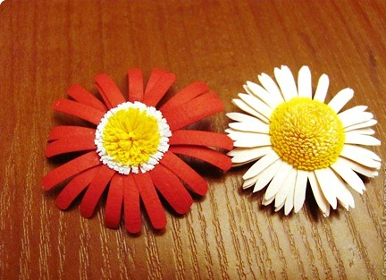
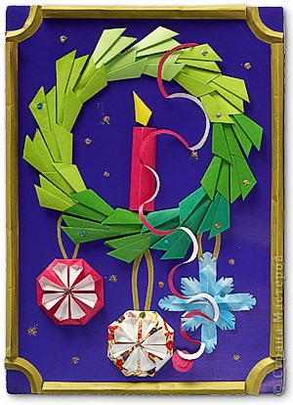
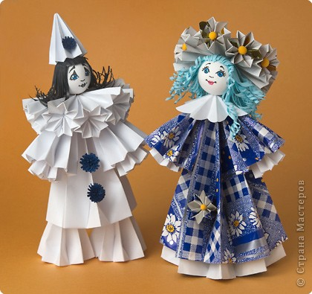
Бумажная пластика – это художественное конструирование из бумаги, в котором новые художественные образы, конструкции, модели создаются из достаточно «послушного», пластичного и к тому же весьма доступного материала – бумаги.

Slide 6
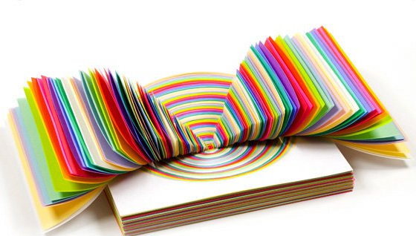


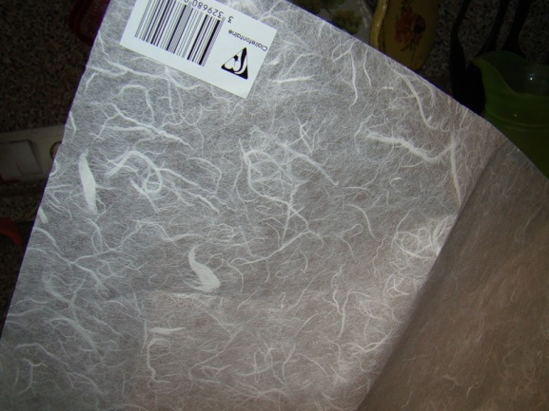

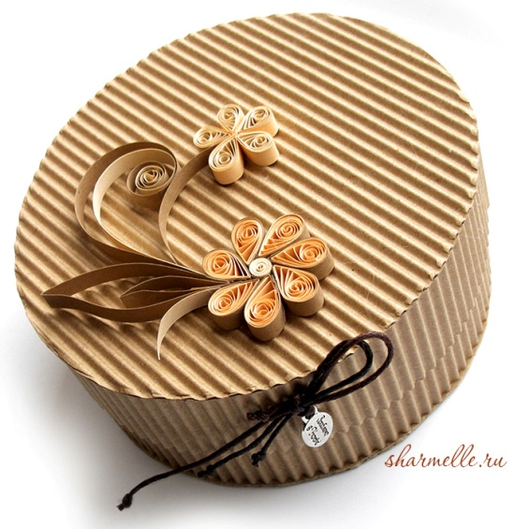
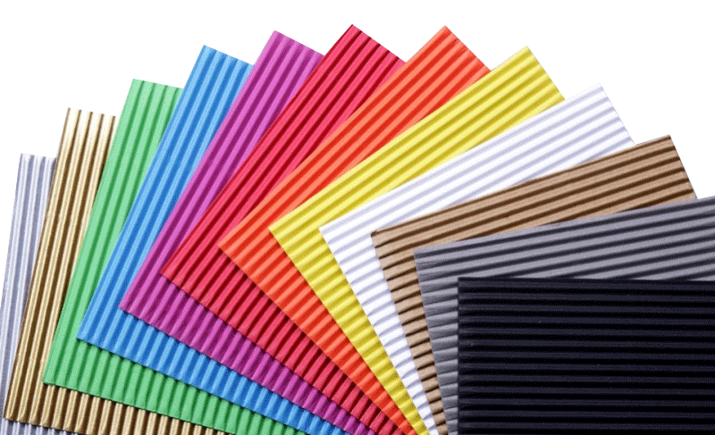
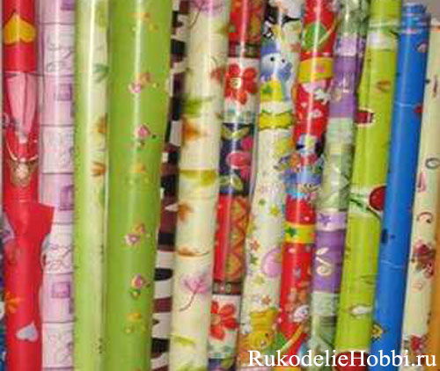
Виды бумаги
Газетная бумага
Бумага для оригами
Офисная бумага
Китайская рисовая бумага
Цветной картон
Упаковочный картон
Гофрированный картон
Обойная бумага

Slide 7
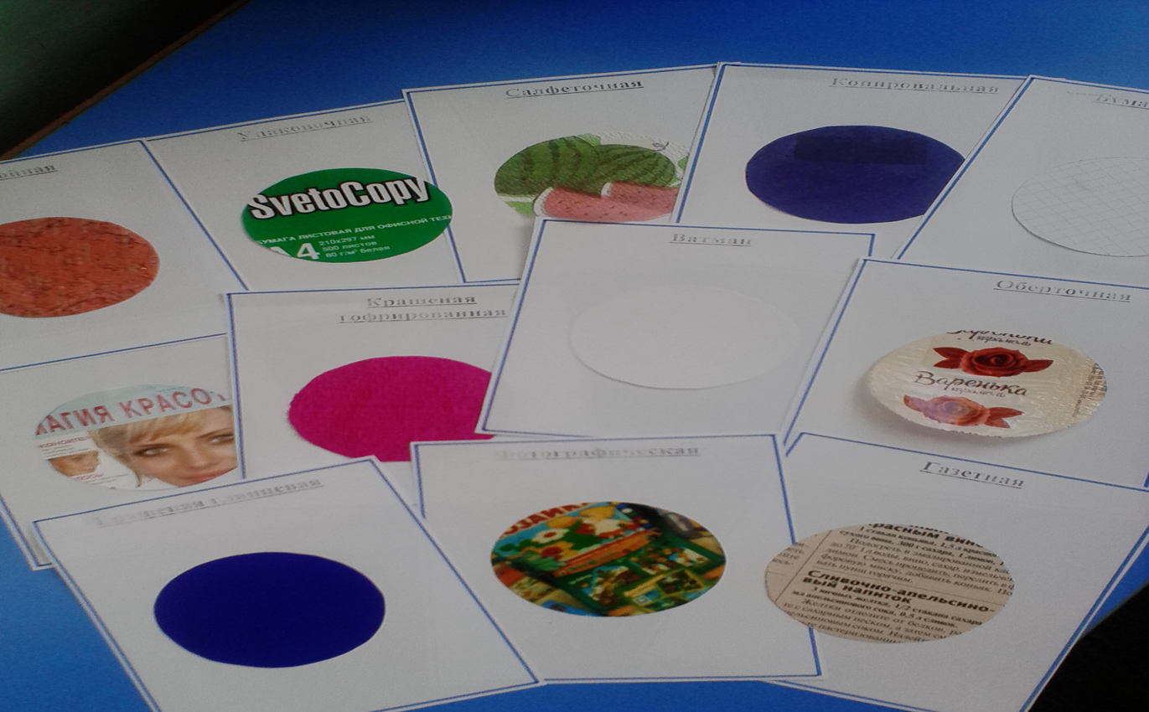
Коллекция бумаги

Slide 8
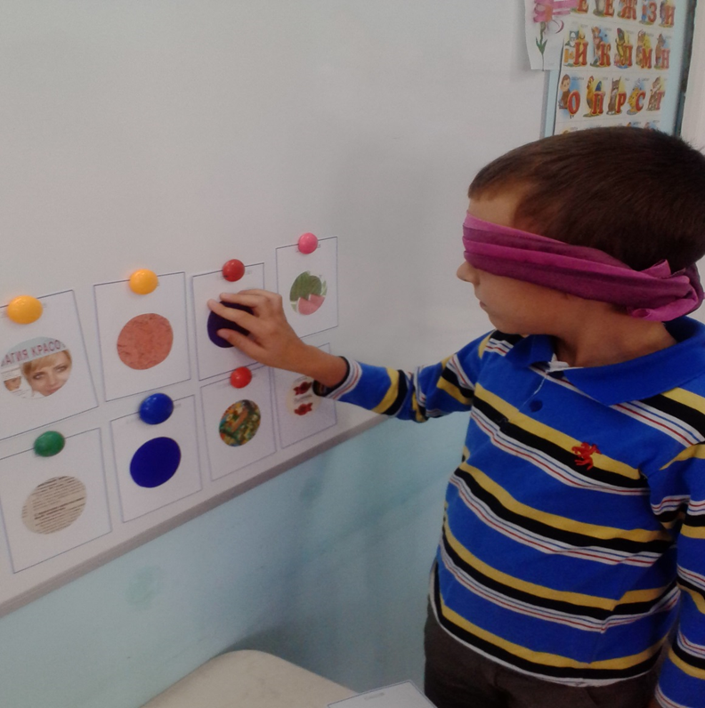
Дидактическая игра
«Найди на ощупь»

Slide 9
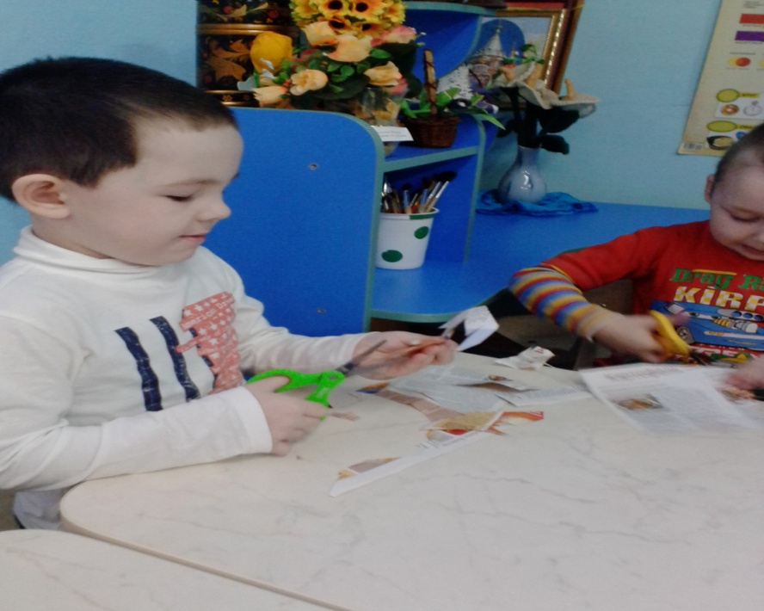
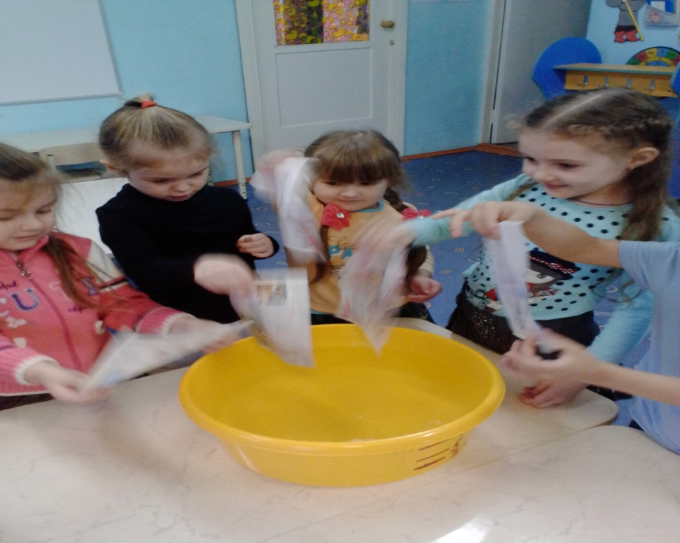
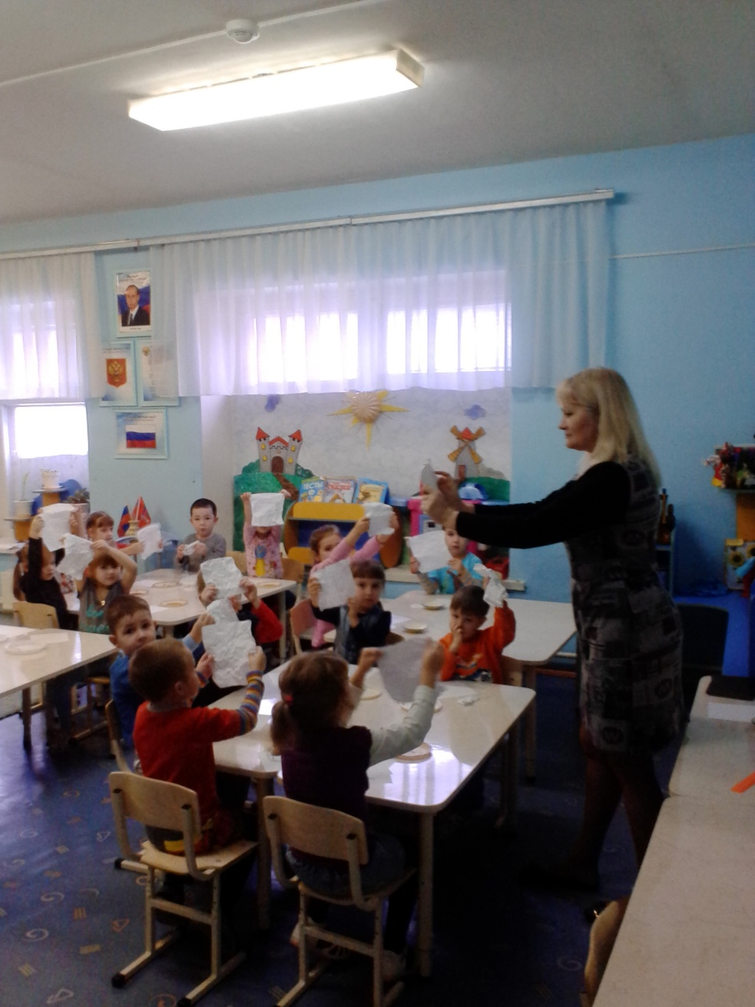
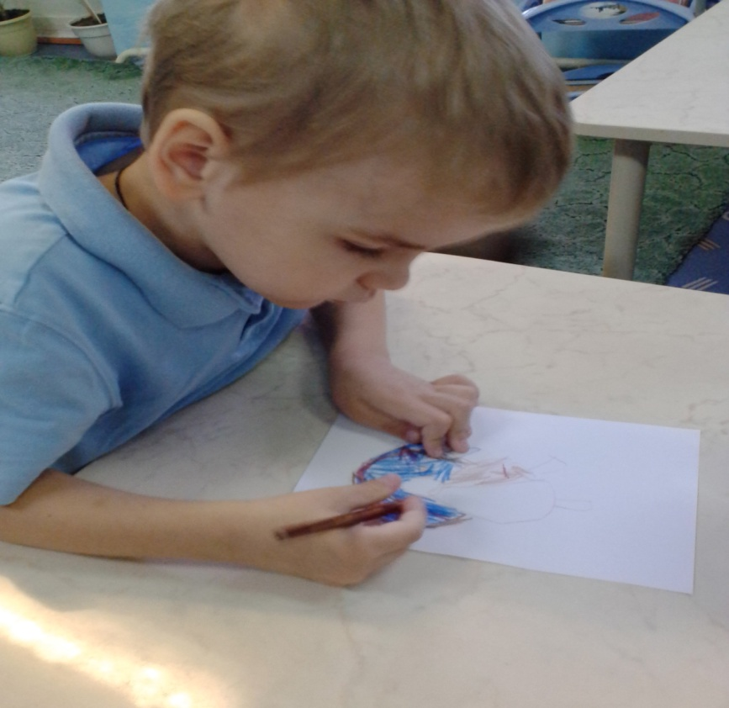
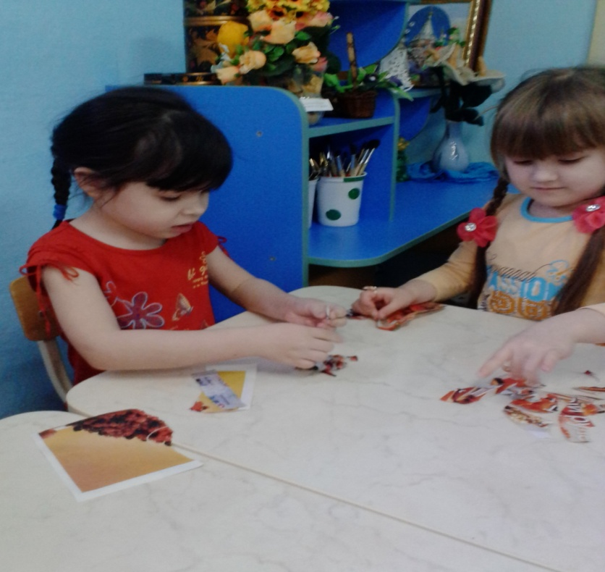
Опыты с бумагой

Slide 10
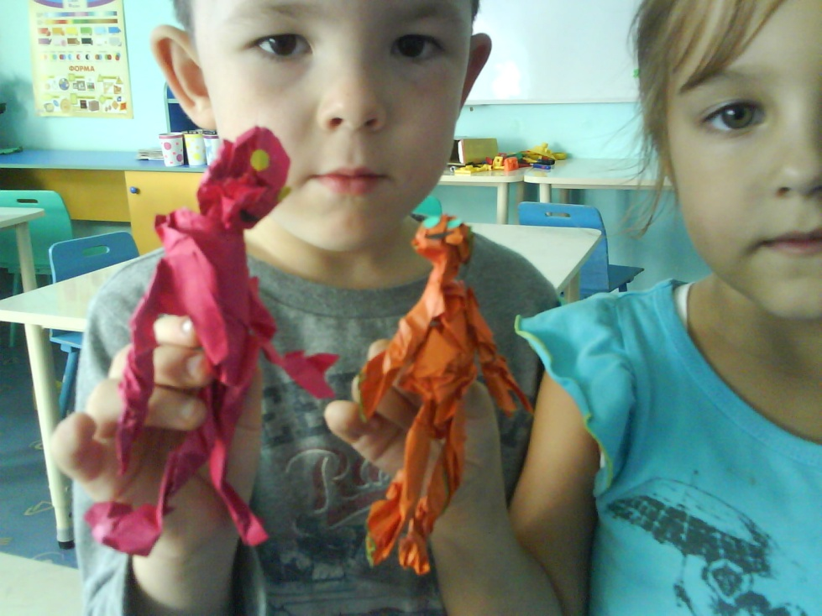
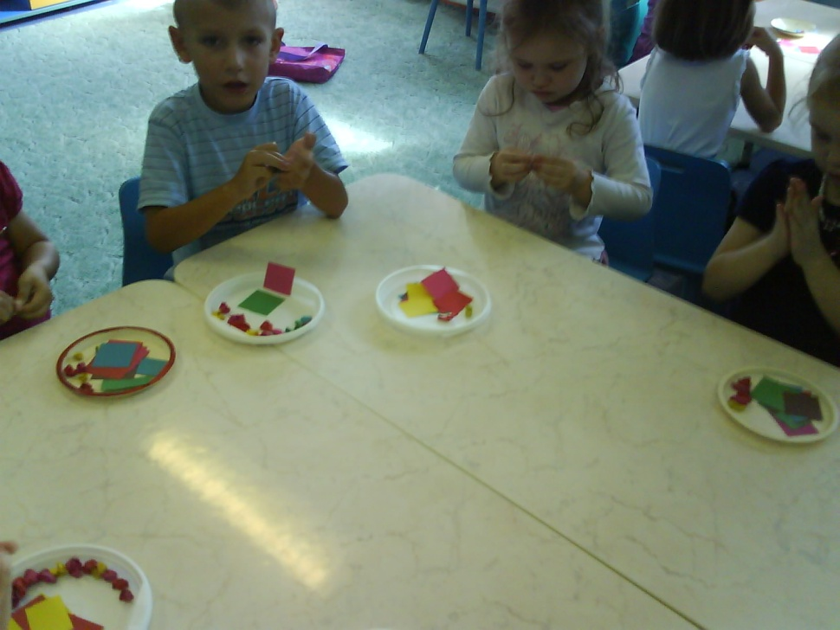
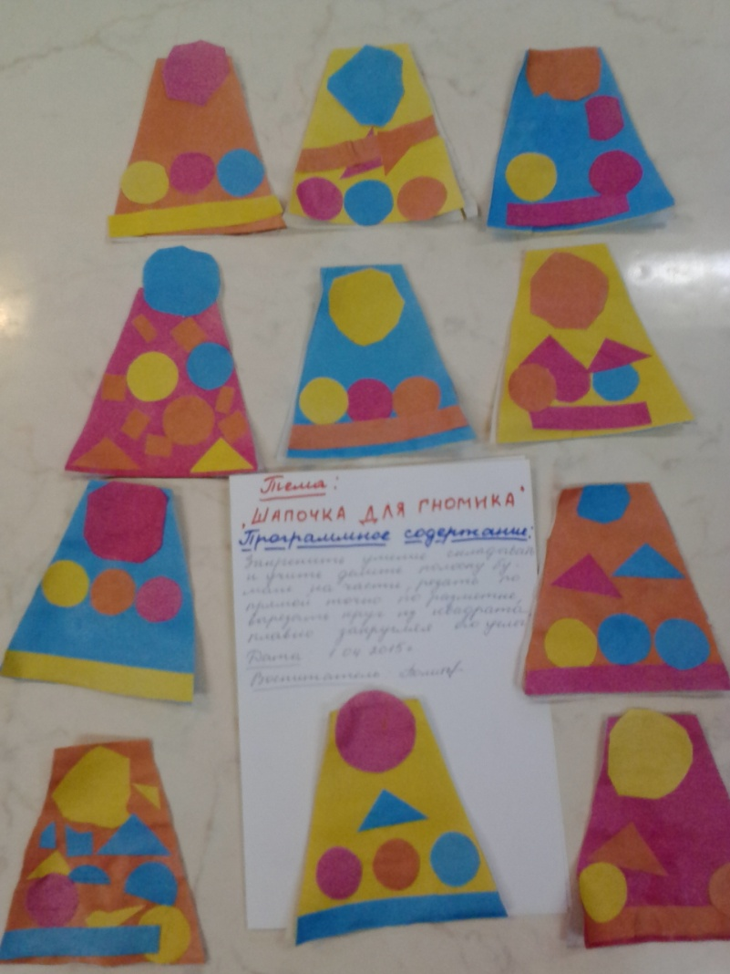
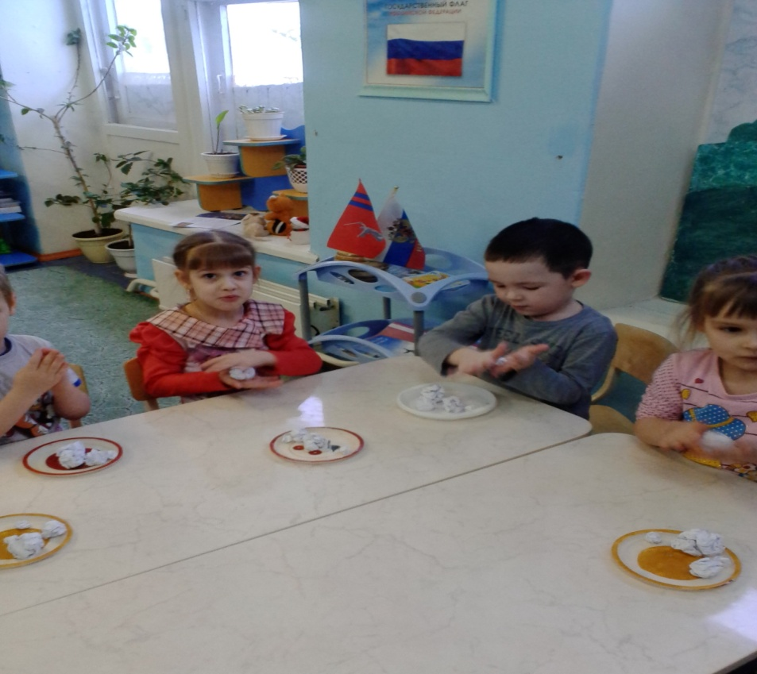
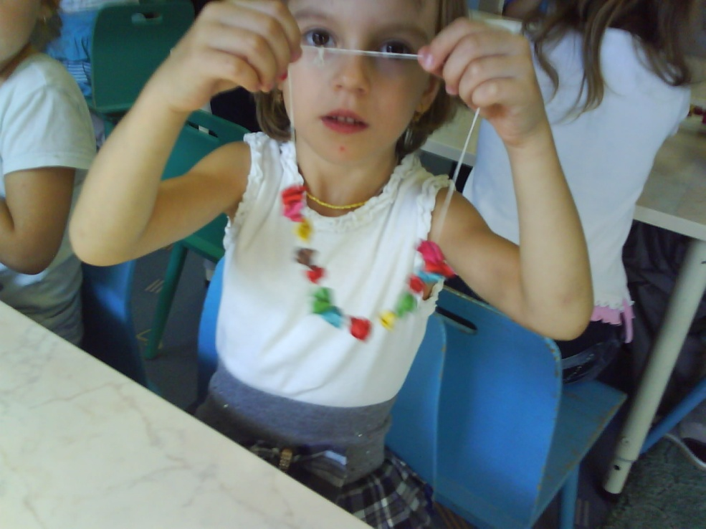
Кружок «Волшебные ручки»

Slide 11
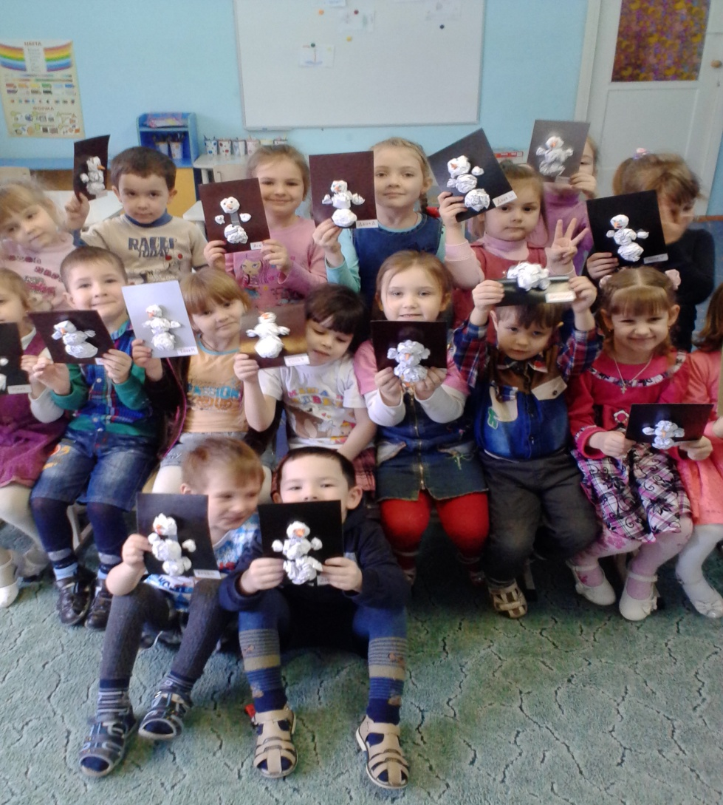
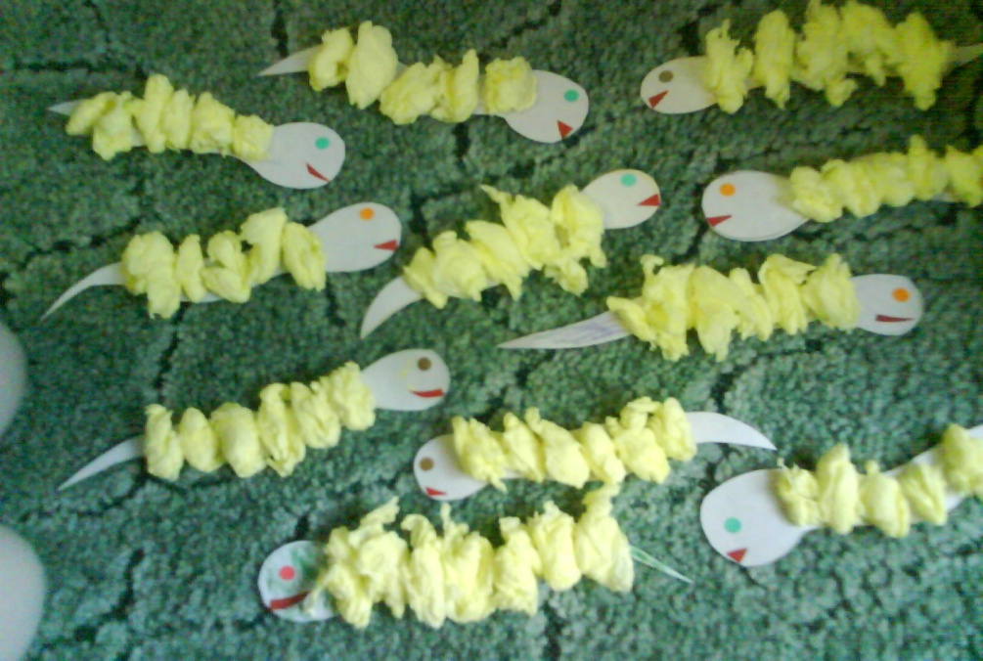
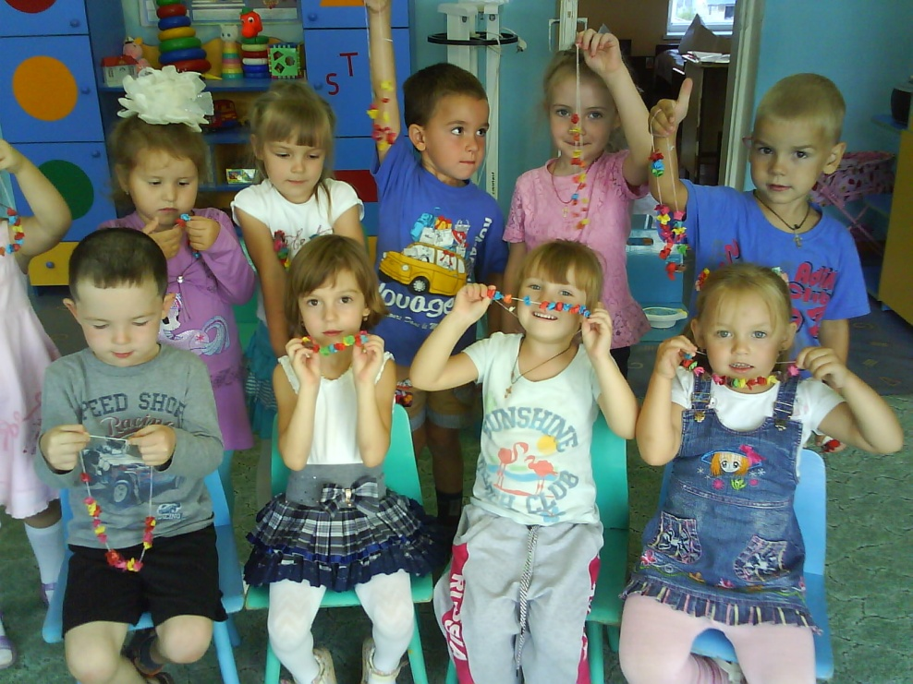
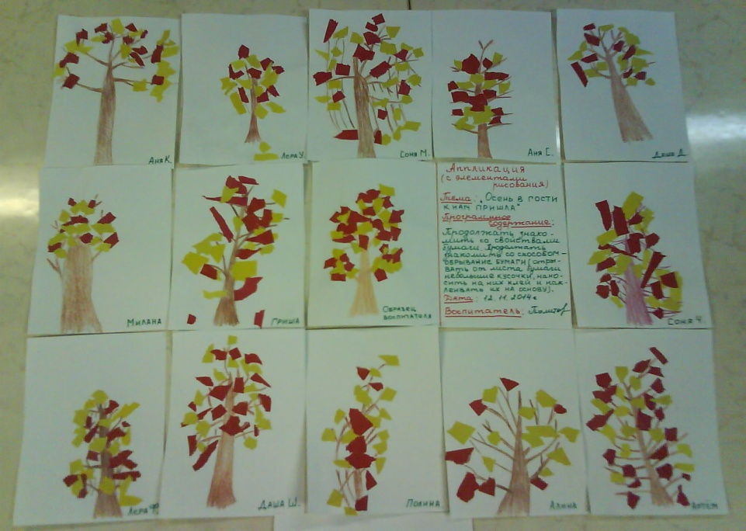
В наших умелых руках все оживает…

Slide 12
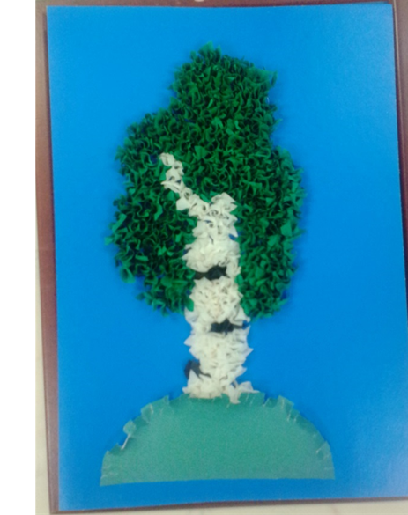
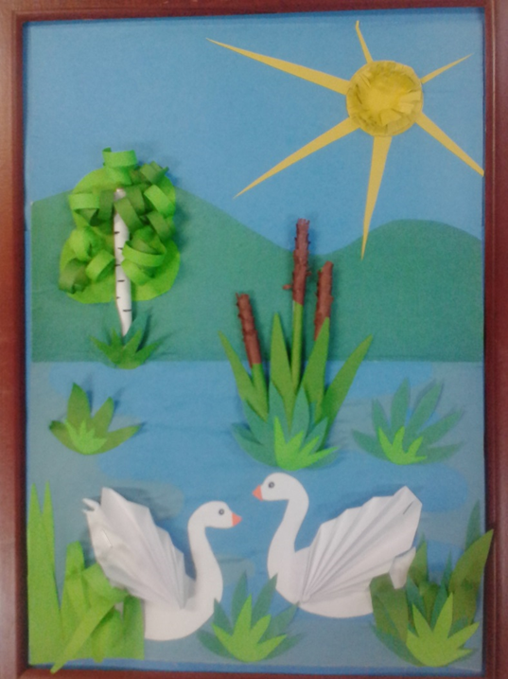
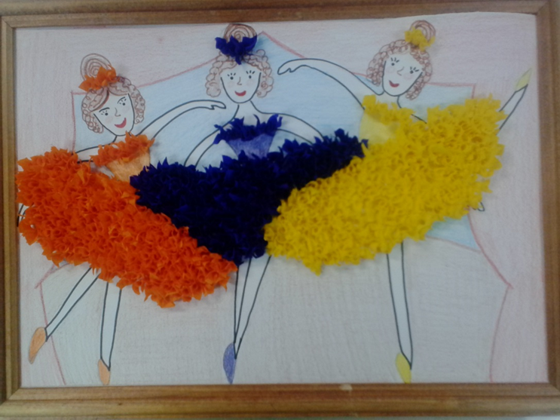
Творческие работы

Slide 13
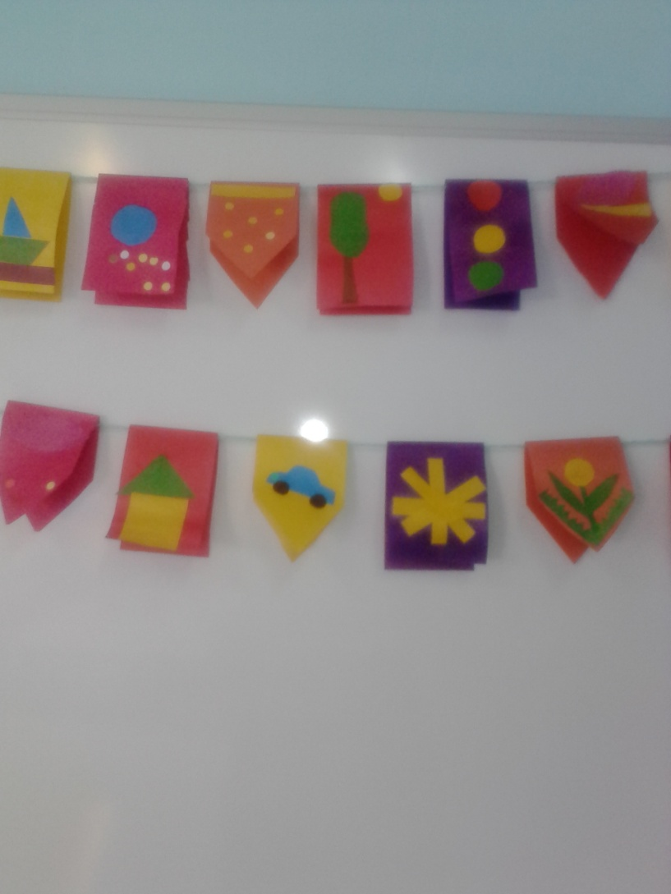
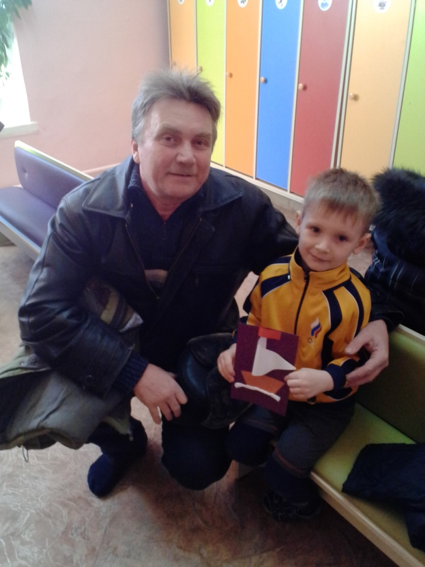
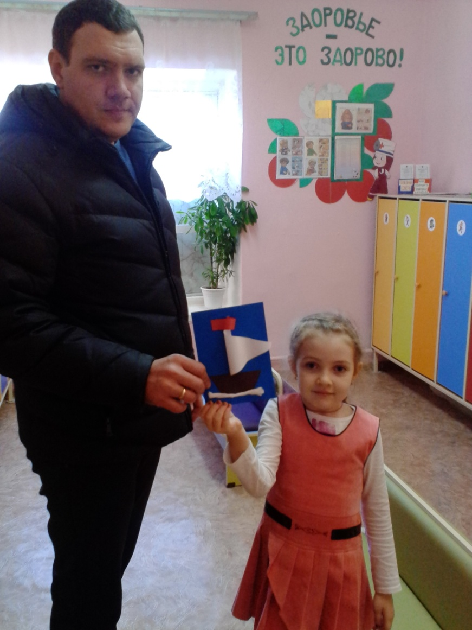
Да здравствует Сюрприз!!!

Slide 14
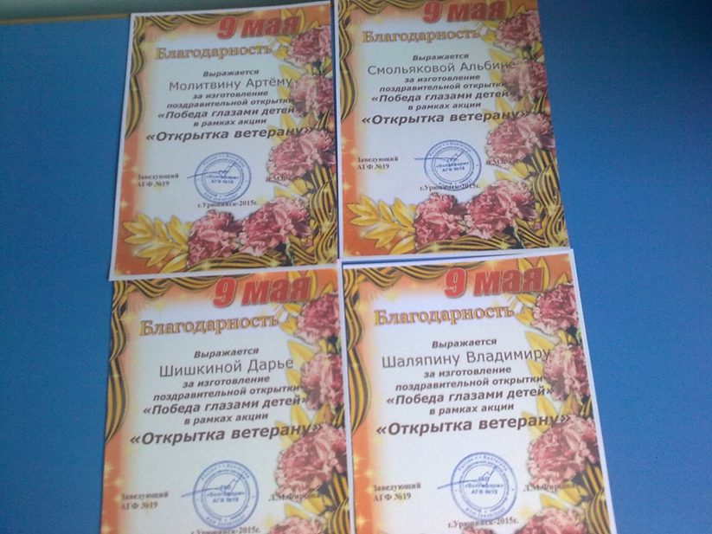
Участие в акции
«Открытка ветерану»

Slide 15
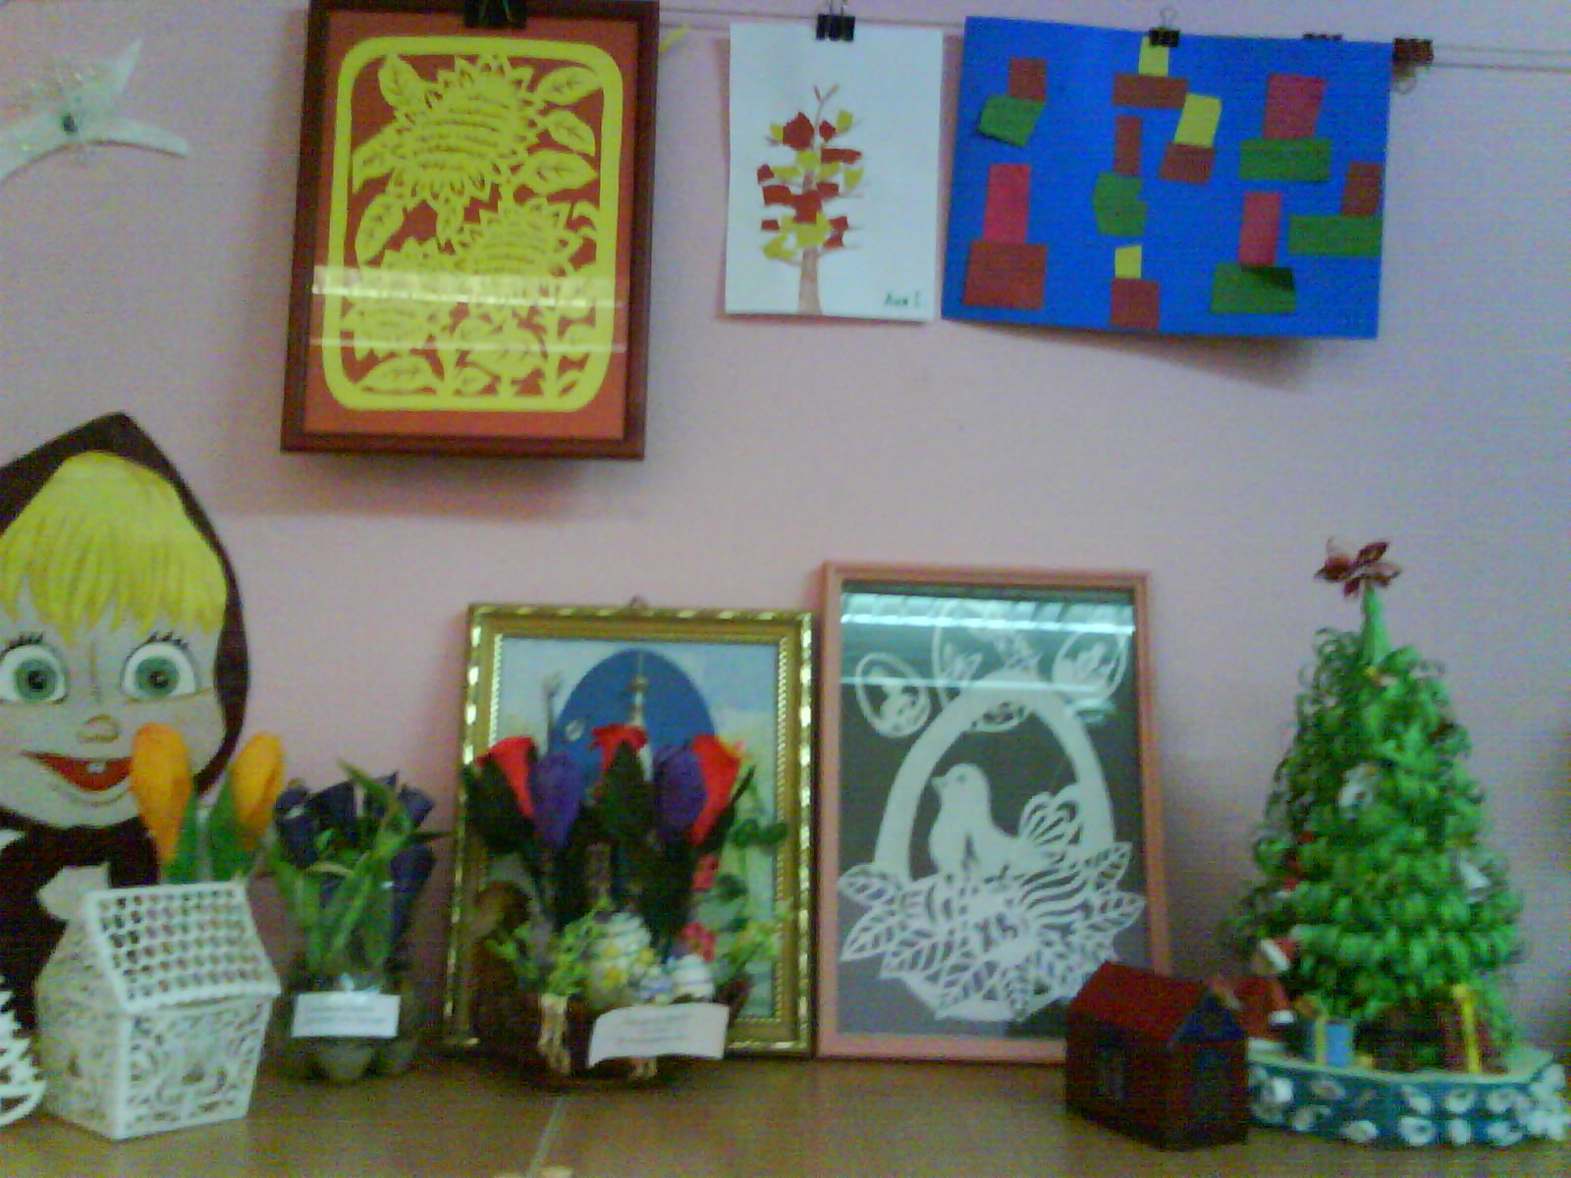
«Фантазируйте вместе с нами»

Slide 16
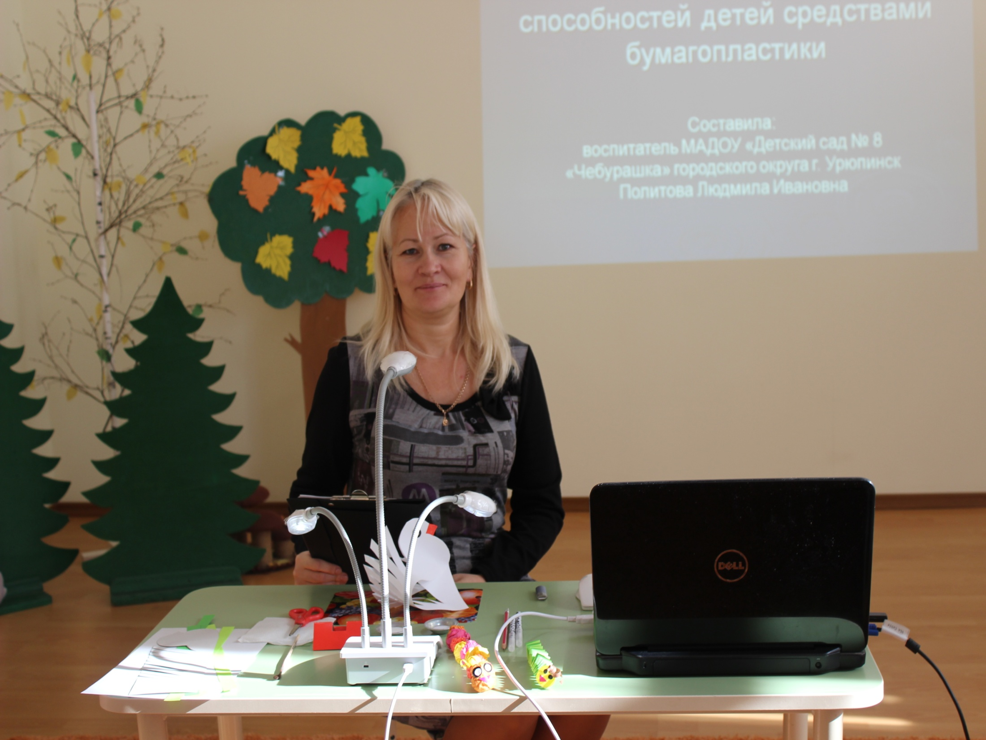
Проведение практического Семинара

Slide 17
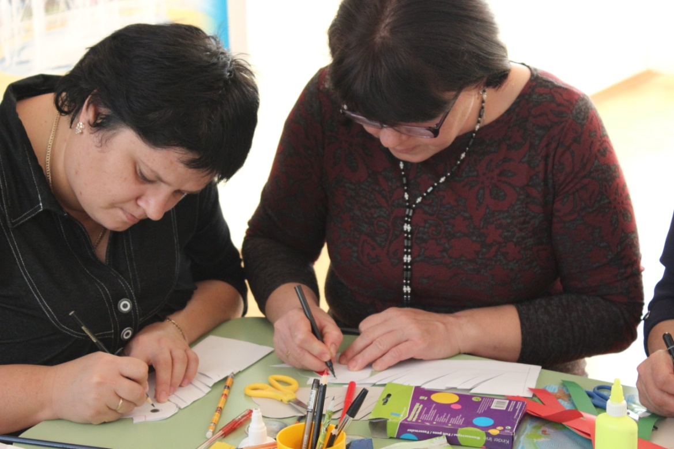
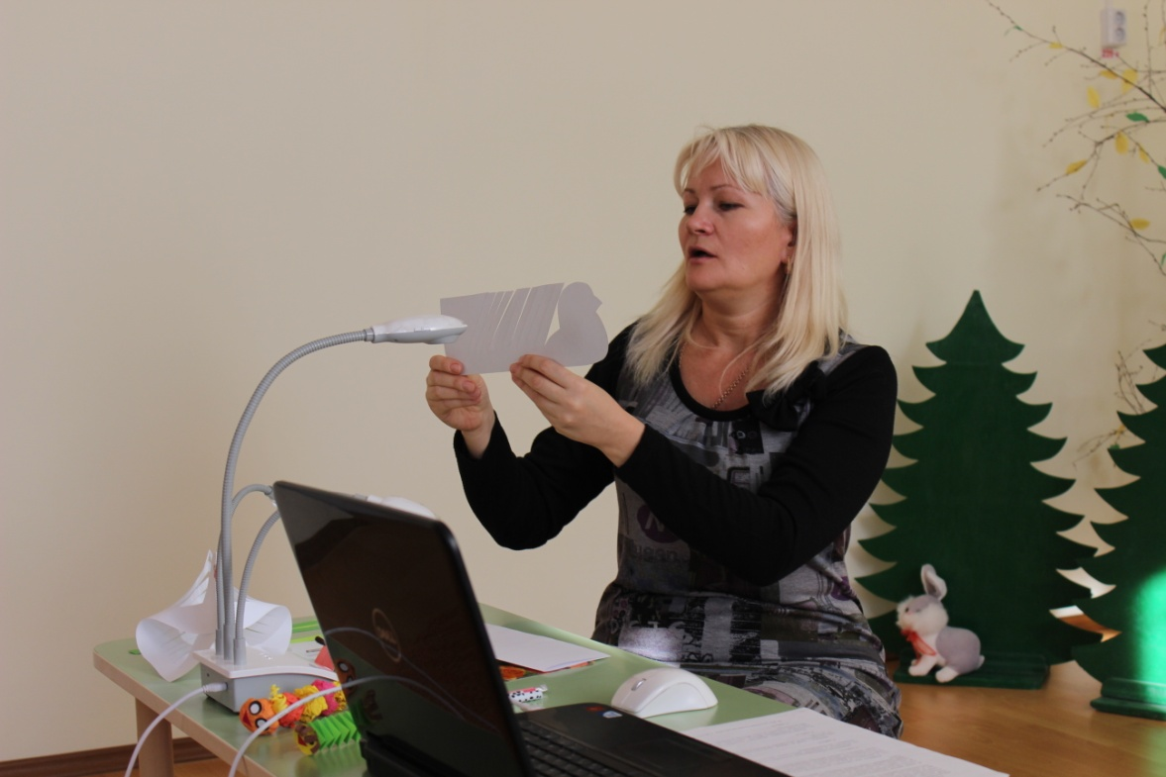
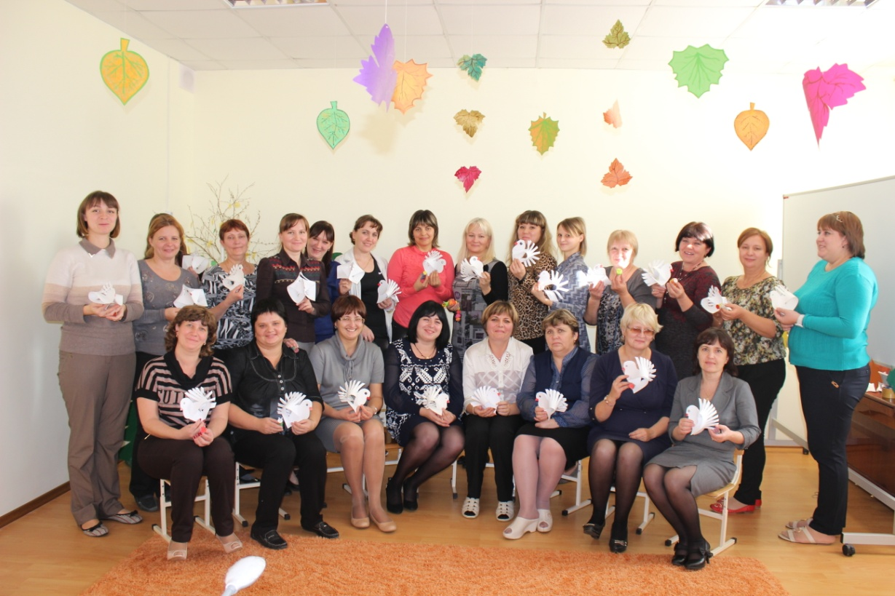
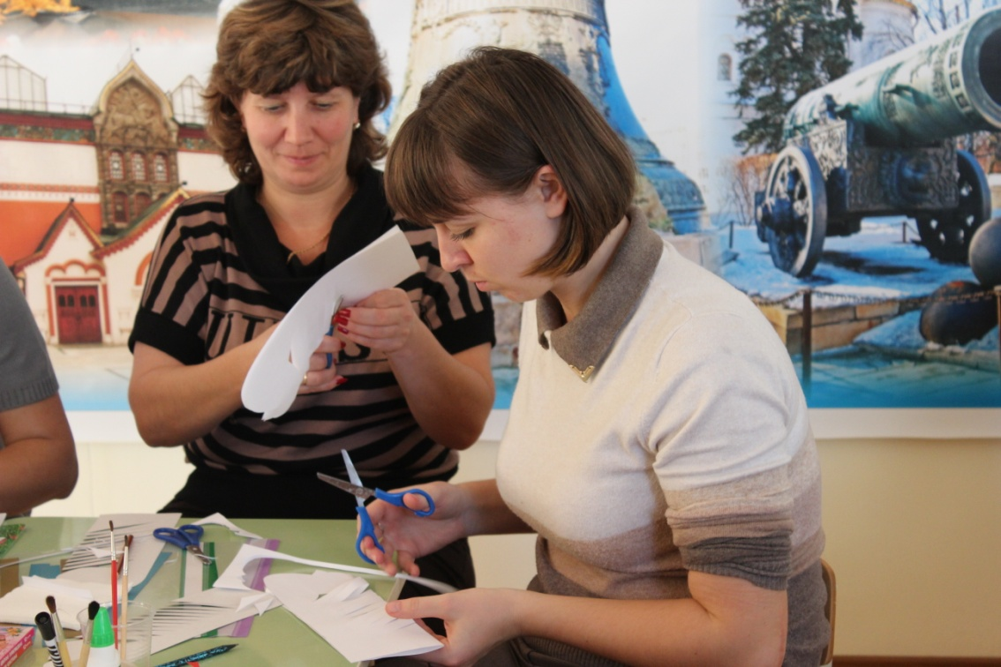

Slide 18
Результаты работы

Slide 19


